Slide 1
AFRIKIETIŠKO STILIAUS KAUKĖ KONSTRUKCINĖS MEDŽIAGOS
Parengė Diana Gabrilavičienė
Vidiškių gimnazija
2023

Slide 2
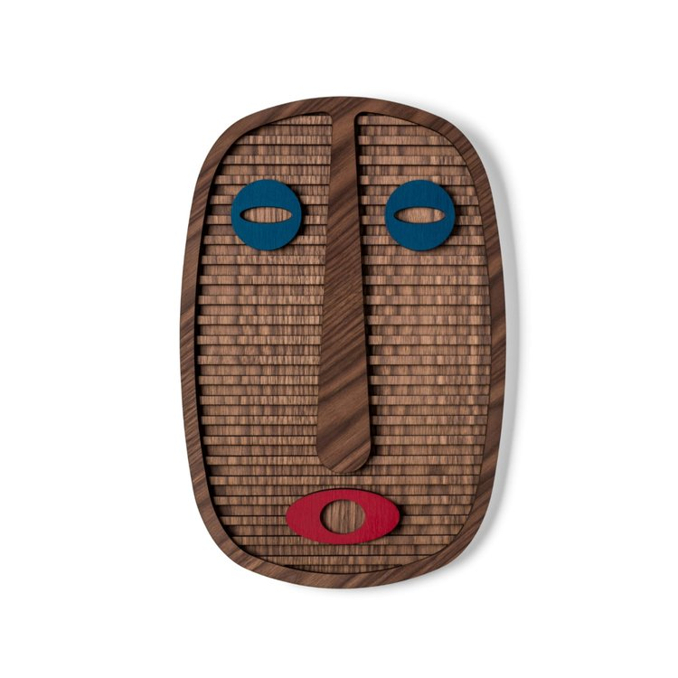
Kaukės Afrikoje
Afrikos kultūroje kaukės dėvimos įvairiose ceremonijose, ritualuose, jos turi labai gilią reikšmę.
Kaukės simbolizuoja ne tik senąsias tradicijas, vietos žmonių religiją, bet gyvųjų bei mirusiųjų pasaulį.

Slide 3
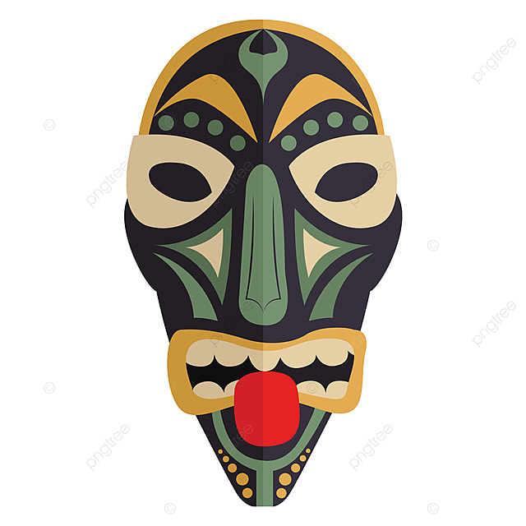
Kaukės Afrikoje
Kiekviena Afrikos kultūra turi savo unikalią kaukę. Bendrieji kaukės kontūrai, pagrindinių bruožų santykis, akių, antakių, nosies ir šnervių forma, burnos, ausų forma, dantų buvimas ar nebuvimas, plaukai, randėjimas (veido randų ir įpjovų vieta ir forma), dažymas dažniausiai leidžia tiksliai nustatyti jos priklausymą vienam ar kitam regionui.

Slide 4
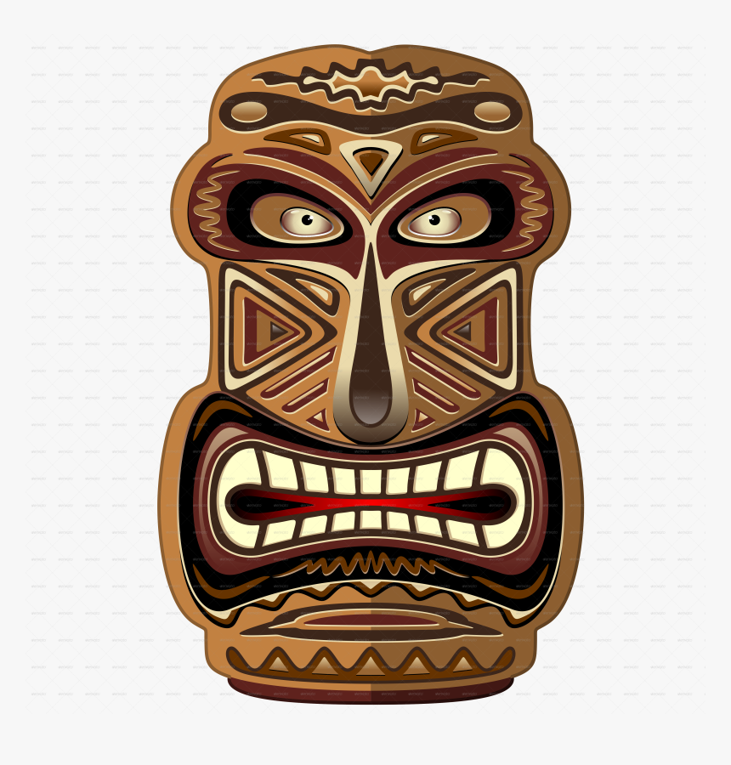
Kaukės Afrikoje
Pagrindinės kaukių spalvos: balta, juoda ir raudona. Juoda buvo ligos, blogio spalva. Balta, buvo laikoma antgamtinio ir dieviškojo, grynumo spalvos ženklu. Šamanai prie juosmens prisegė baltų ožkų odos, o mirusiųjų kaukės buvo dažytos tik balta spalva. Raudona spalva simbolizavo grožį ir buvo laikoma kraujo brolybės simboliu.

Slide 5
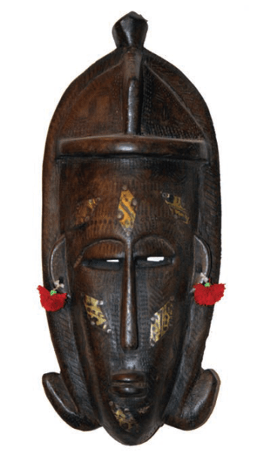
Kaukės Afrikoje
Afrikietiškų kaukių vertė skiriasi priklausomai nuo jų gamybos specifikos: akių, nosies, burnos ir net skruostų angų gali ir nebūti. Tą patį galima pasakyti apie spalvas ir dydžius. Kiekviena gentis turi savo taisykles.

Slide 6
Pamokos uždavinys: išanalizavę pateiktus pavyzdžius mokiniai gebės iš konstrukcinių medžiagų pagaminti afrikietiško stiliaus kaukę

Slide 7
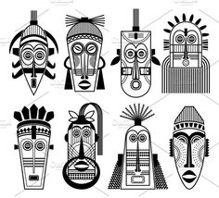
Analogai Kaukių formos

Slide 8
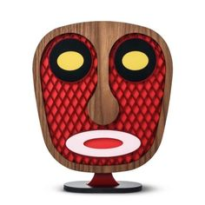
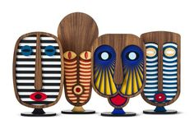
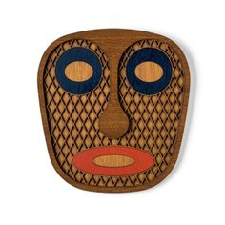

Slide 9
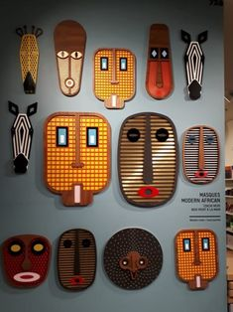
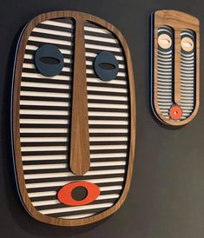

Slide 10
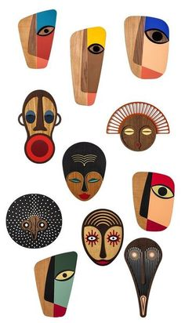
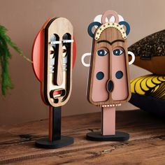

Slide 11
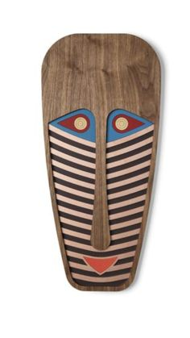
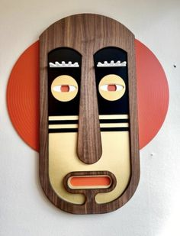

Slide 12
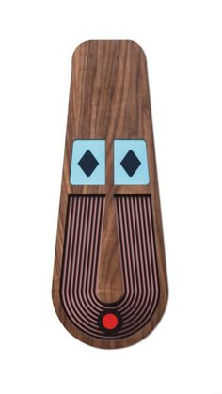
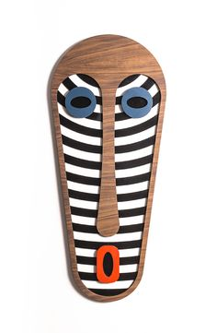
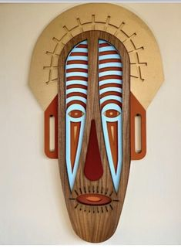

Slide 13
Priemonės ir medžiagos
Fanera 4mm
Balti dažai (vandens pagrindu)
Įvairių spalvų pigmentiniai dažai
Mediniai iešmeliai
Lipalas
Karšti klijai
Rankinis siaurapjūklis
Elektrinis suktukas ir grąžtas
Švitrinis popierius
Paprastas pieštukas
Popieriaus lapas eskizui
Žirklės
Teptukai

Slide 14
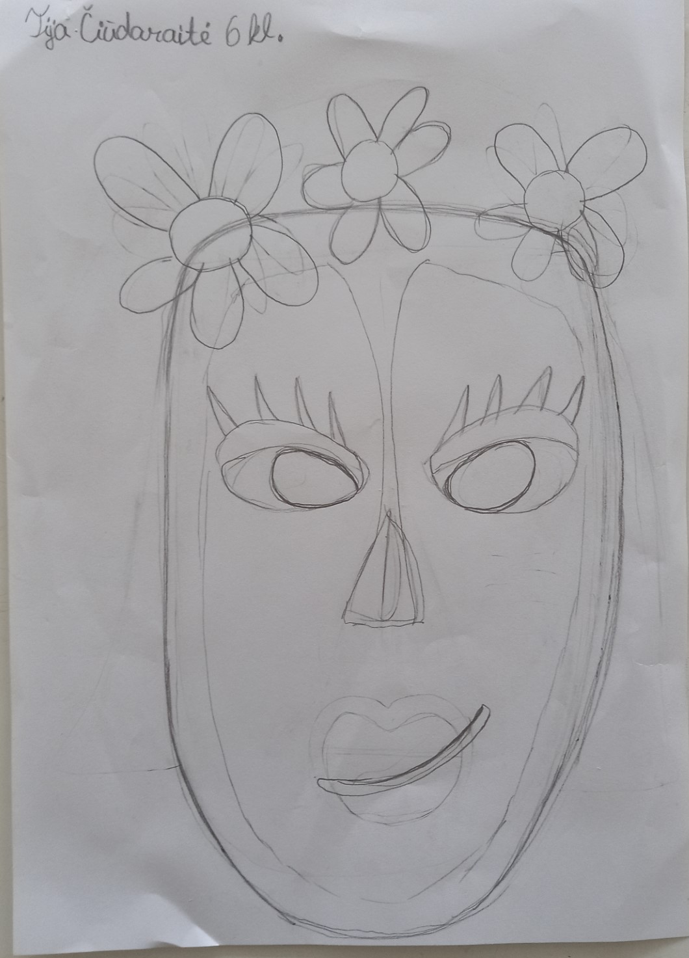
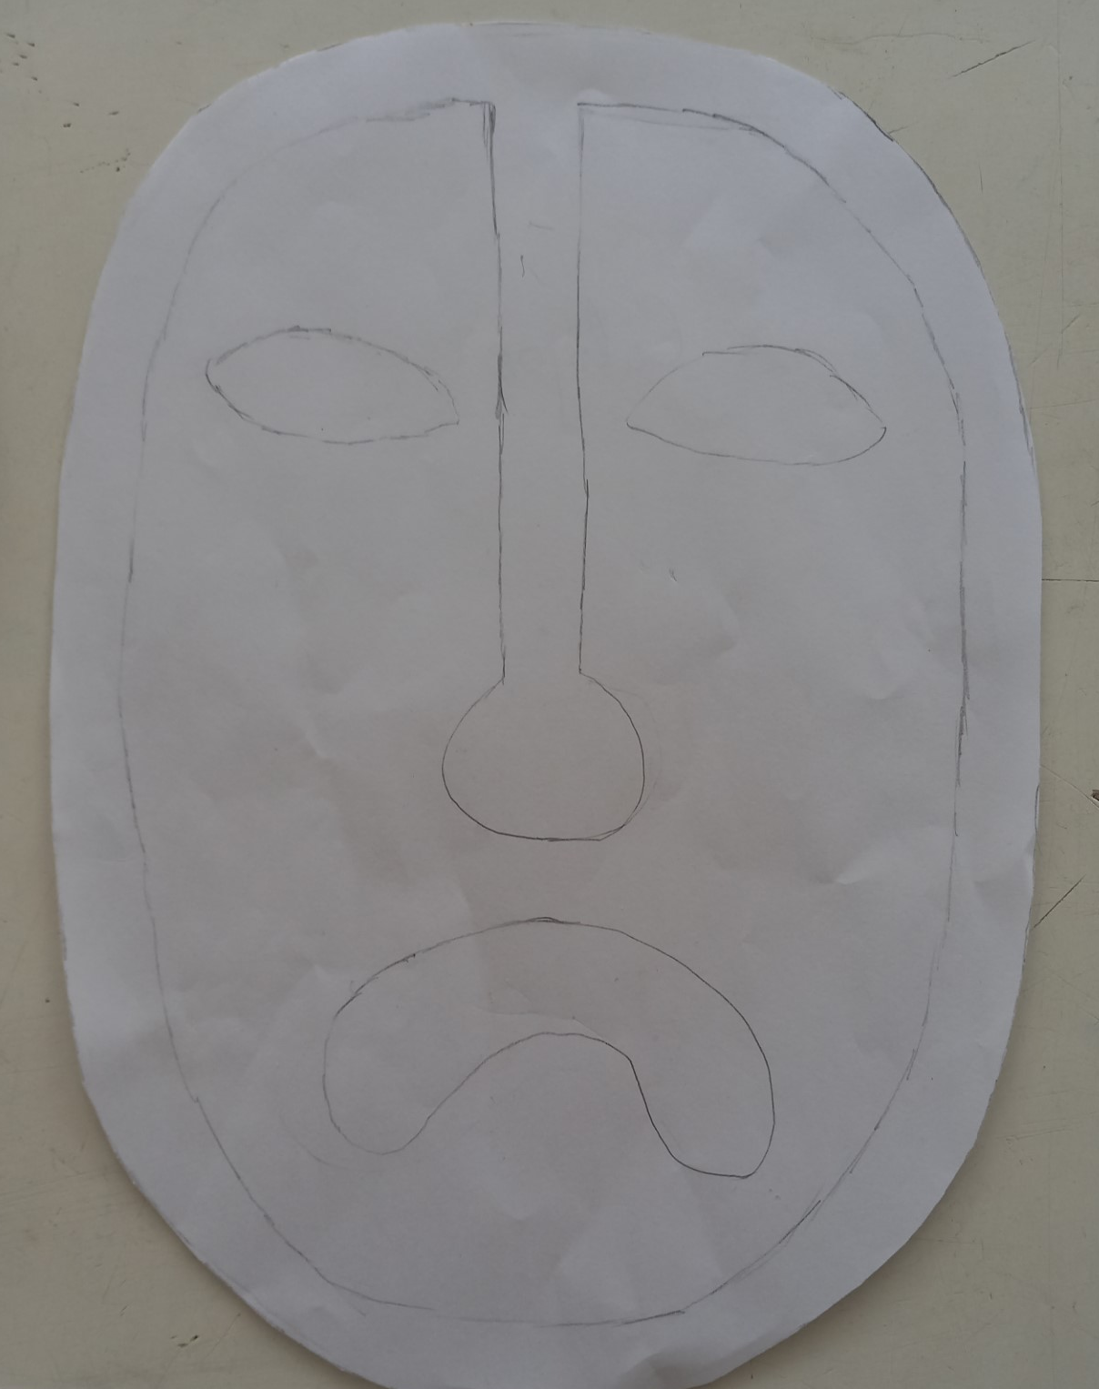
Darbo eiga
Piešiame kaukės eskizą

Slide 15
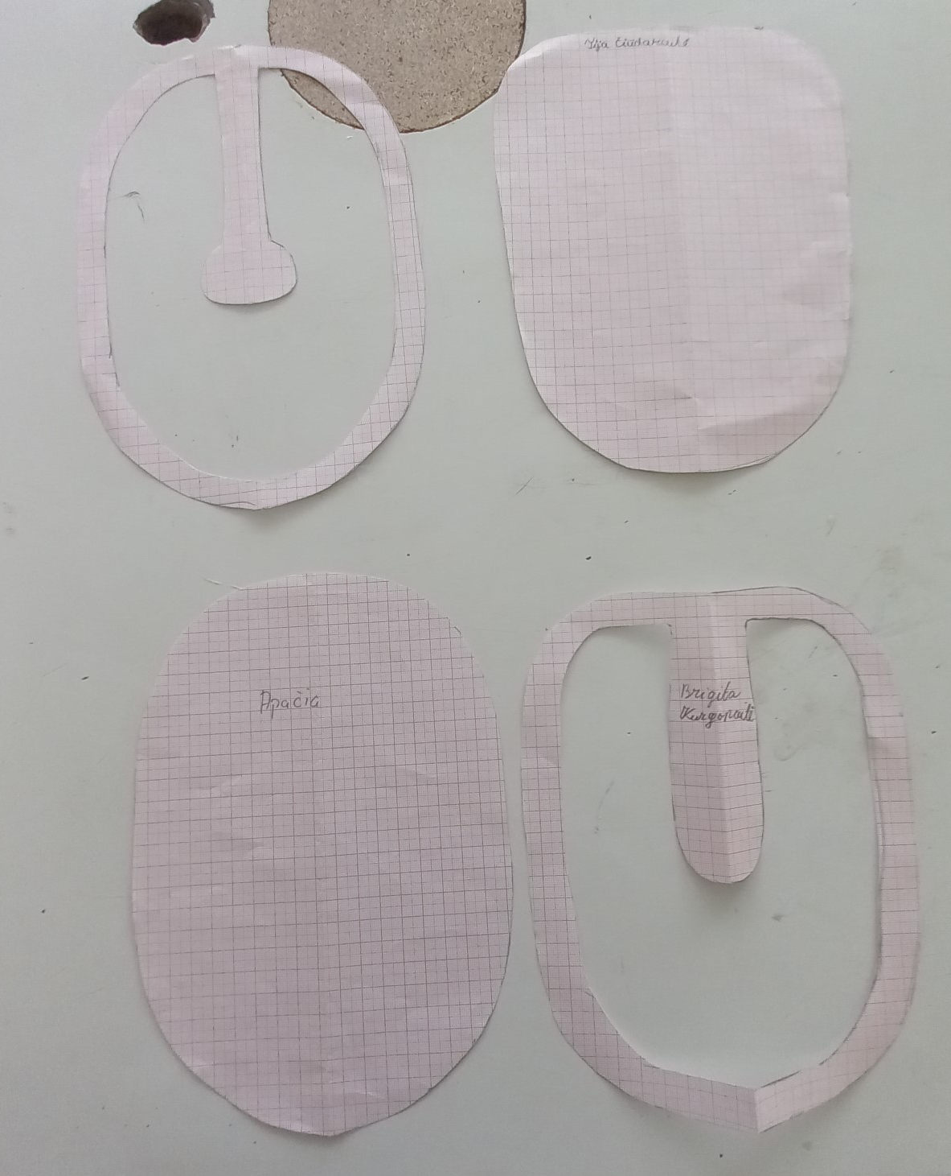
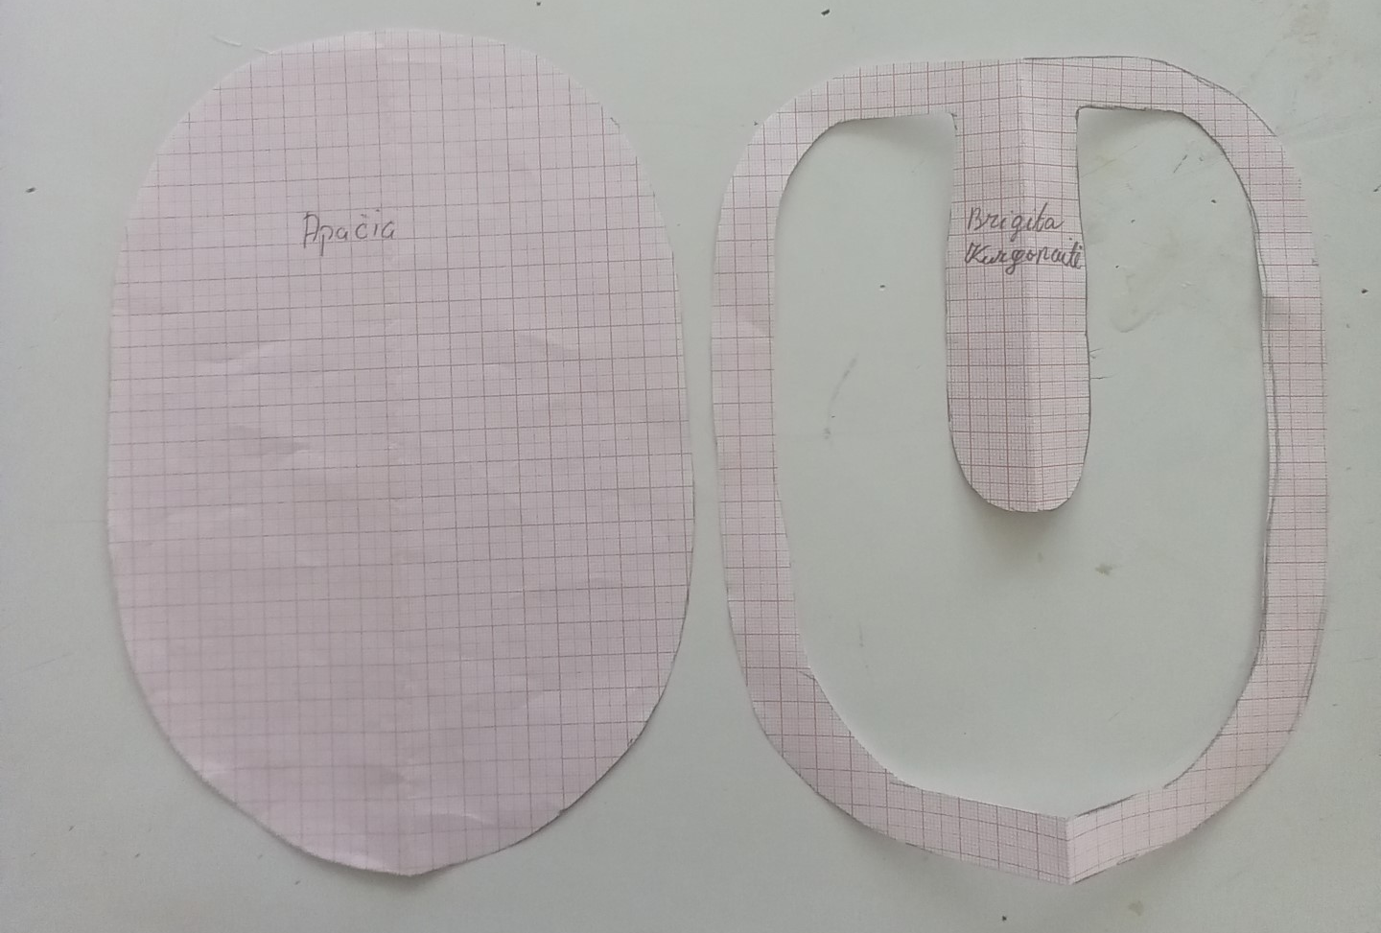
Darbo eiga (2)
Iš popieriaus iškerpame kaukės šablonus, kuriuos perkeliame ant faneros lakšto

Slide 16
Darbo eiga (3)
Naudodami rankinį siaurapjūklį išpjauname dvi pagrindines kaukes detales

Slide 17
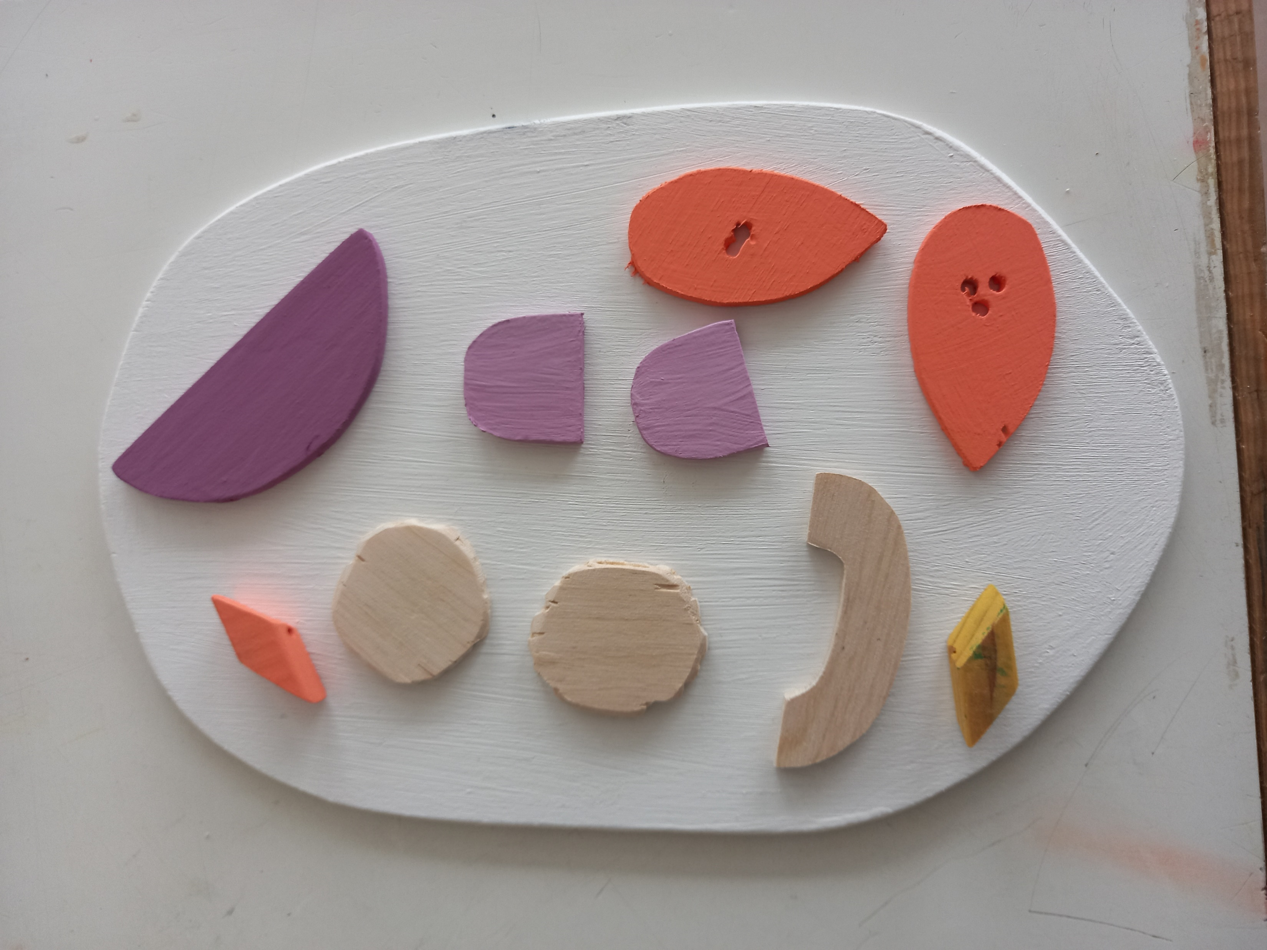
Darbo eiga (4)
Išpjauname kaukės akis ir burną bei kitas norimas detales, jas nudažome pasirinktos spalvos dažais

Slide 18
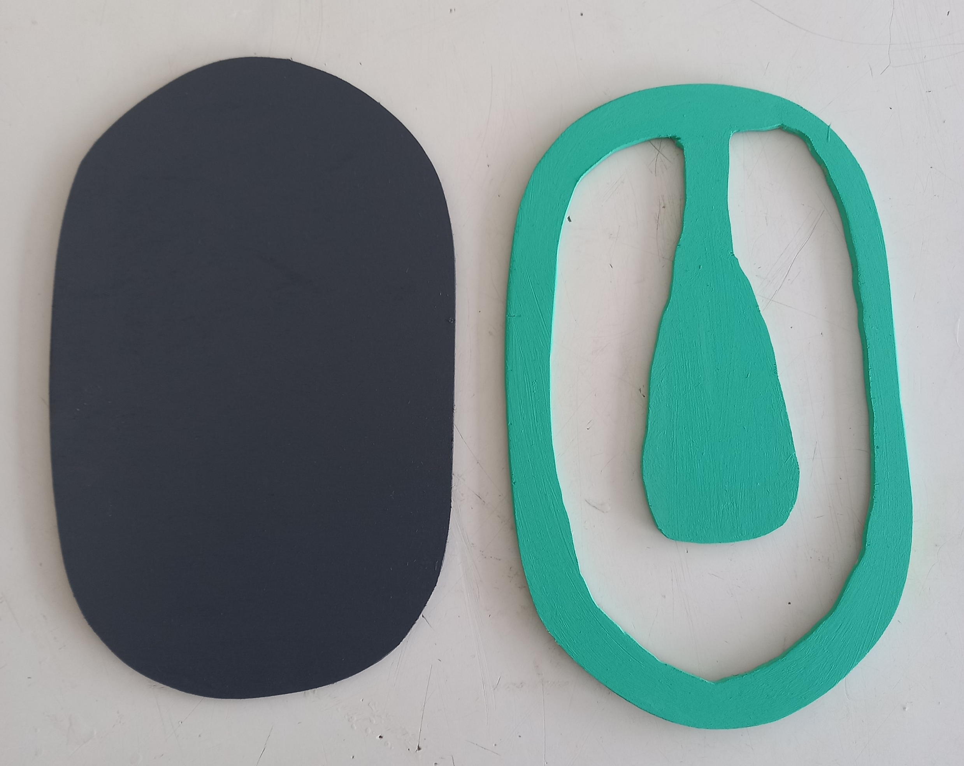
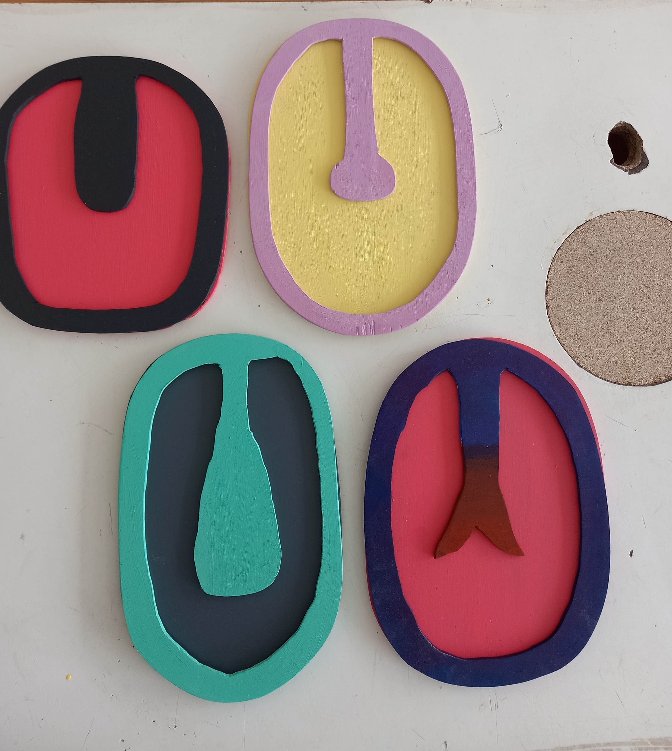
Darbo eiga (5)
Nudažome kaukės detales norima spalva

Slide 19
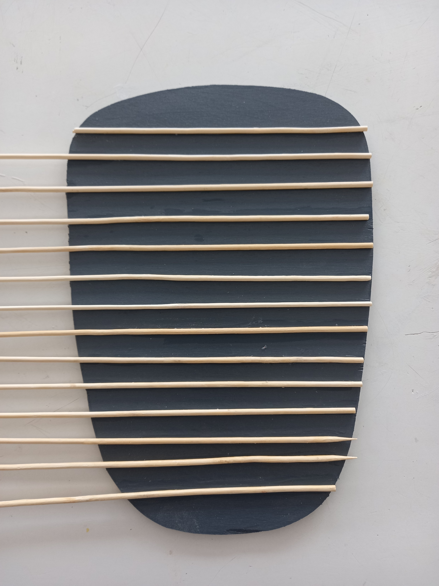
Darbo eiga (6)
Dekoruojame kaukės pagrindą mediniais iešmeliais

Slide 20
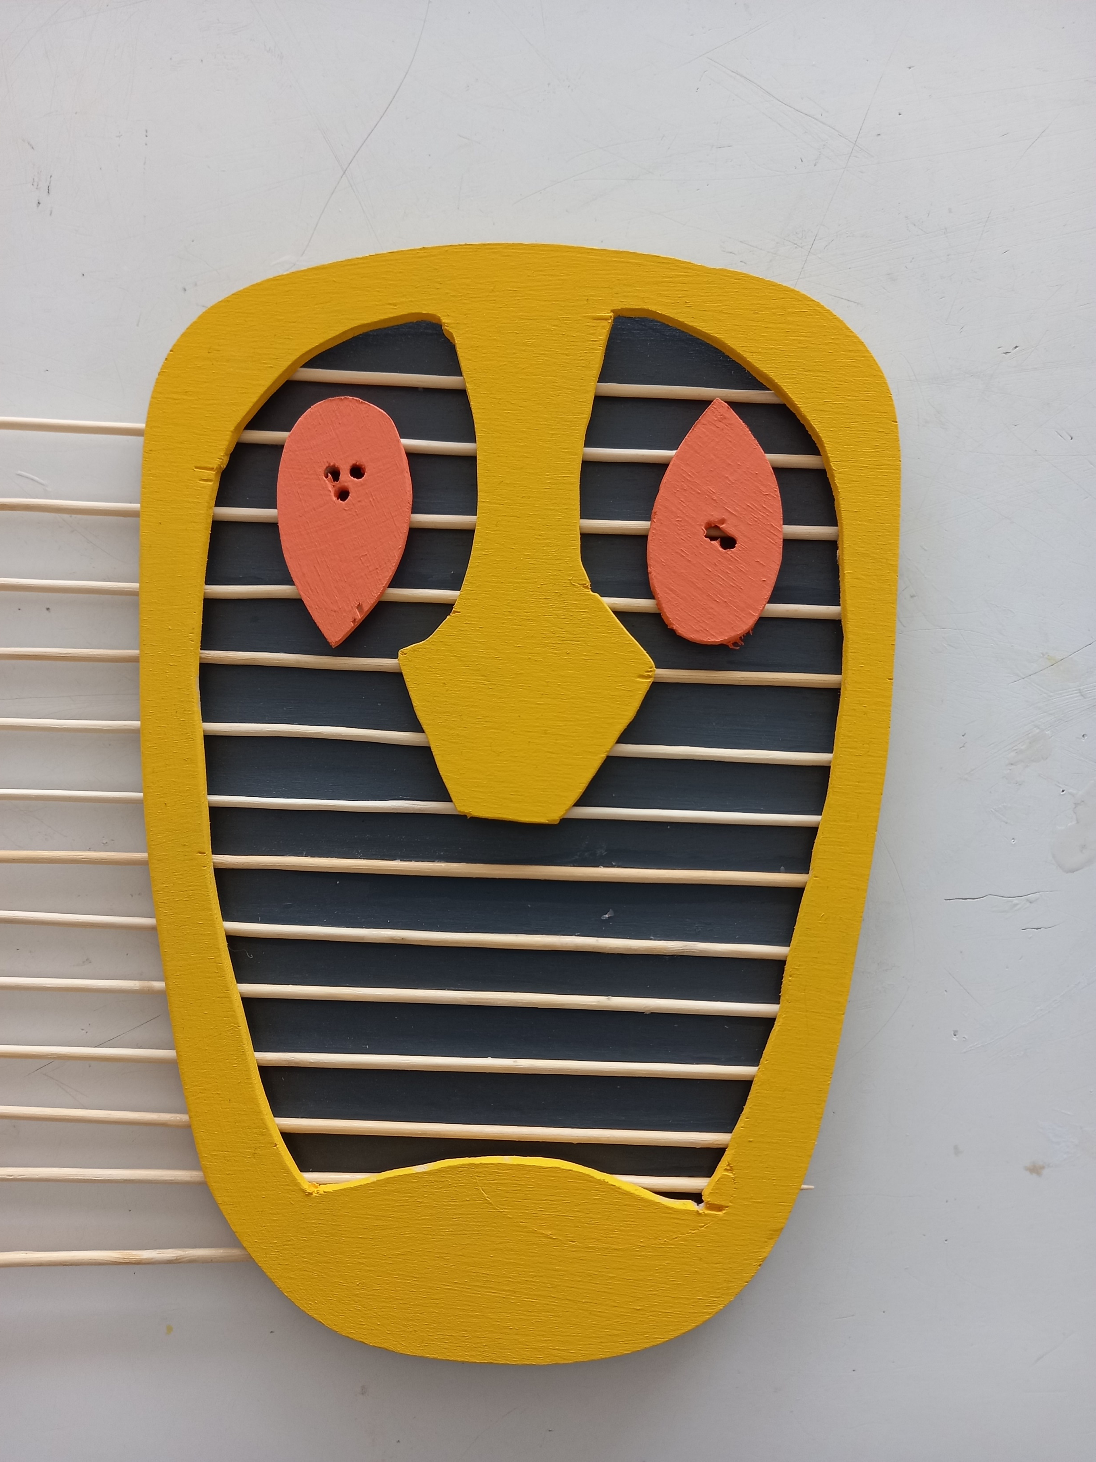
Darbo eiga (7)
Suklijuojame karštais klijais abi kaukės detales, priklijuojame akis ir burną. Apkarpome arba gražiai su siaurapjūkliu nupjauname per ilgus medinius iešmelius.

Slide 21
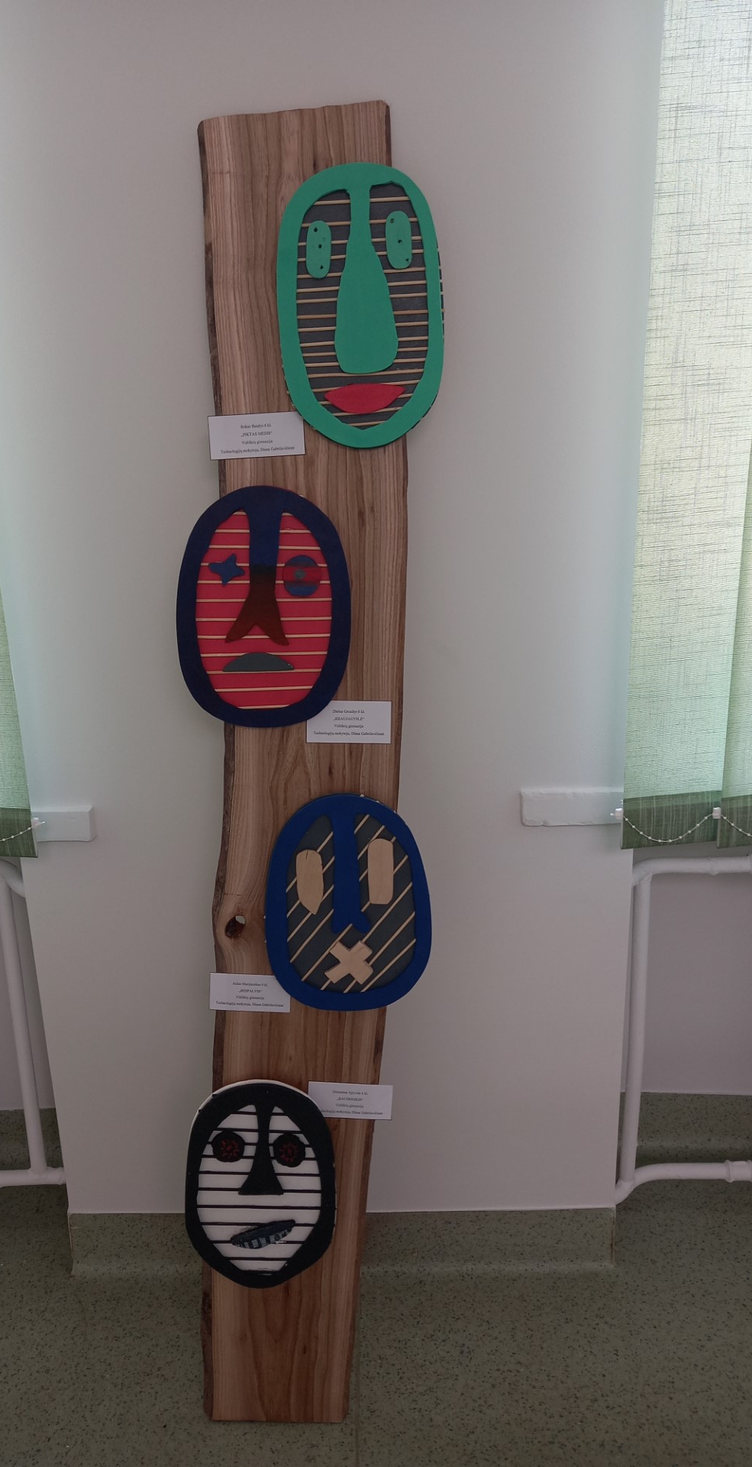
Mokinių darbų eksponavimas

Slide 22
Informacijos šaltiniai
https://m.klaipeda.diena.lt/naujienos/klaipeda/menas-ir-pramogos/parodoje-studentu-sukurtos-afrikietiskos-kaukes-1124084
https://janebartosh.ru/lt/afrikanskie-maski-v-interere-chto-oznachayut-afrikanskie-maski/
Filmukas kaukių gamyba
https://www.youtube.com/watch?v=3mpz6uGvVBo

